Slide 1
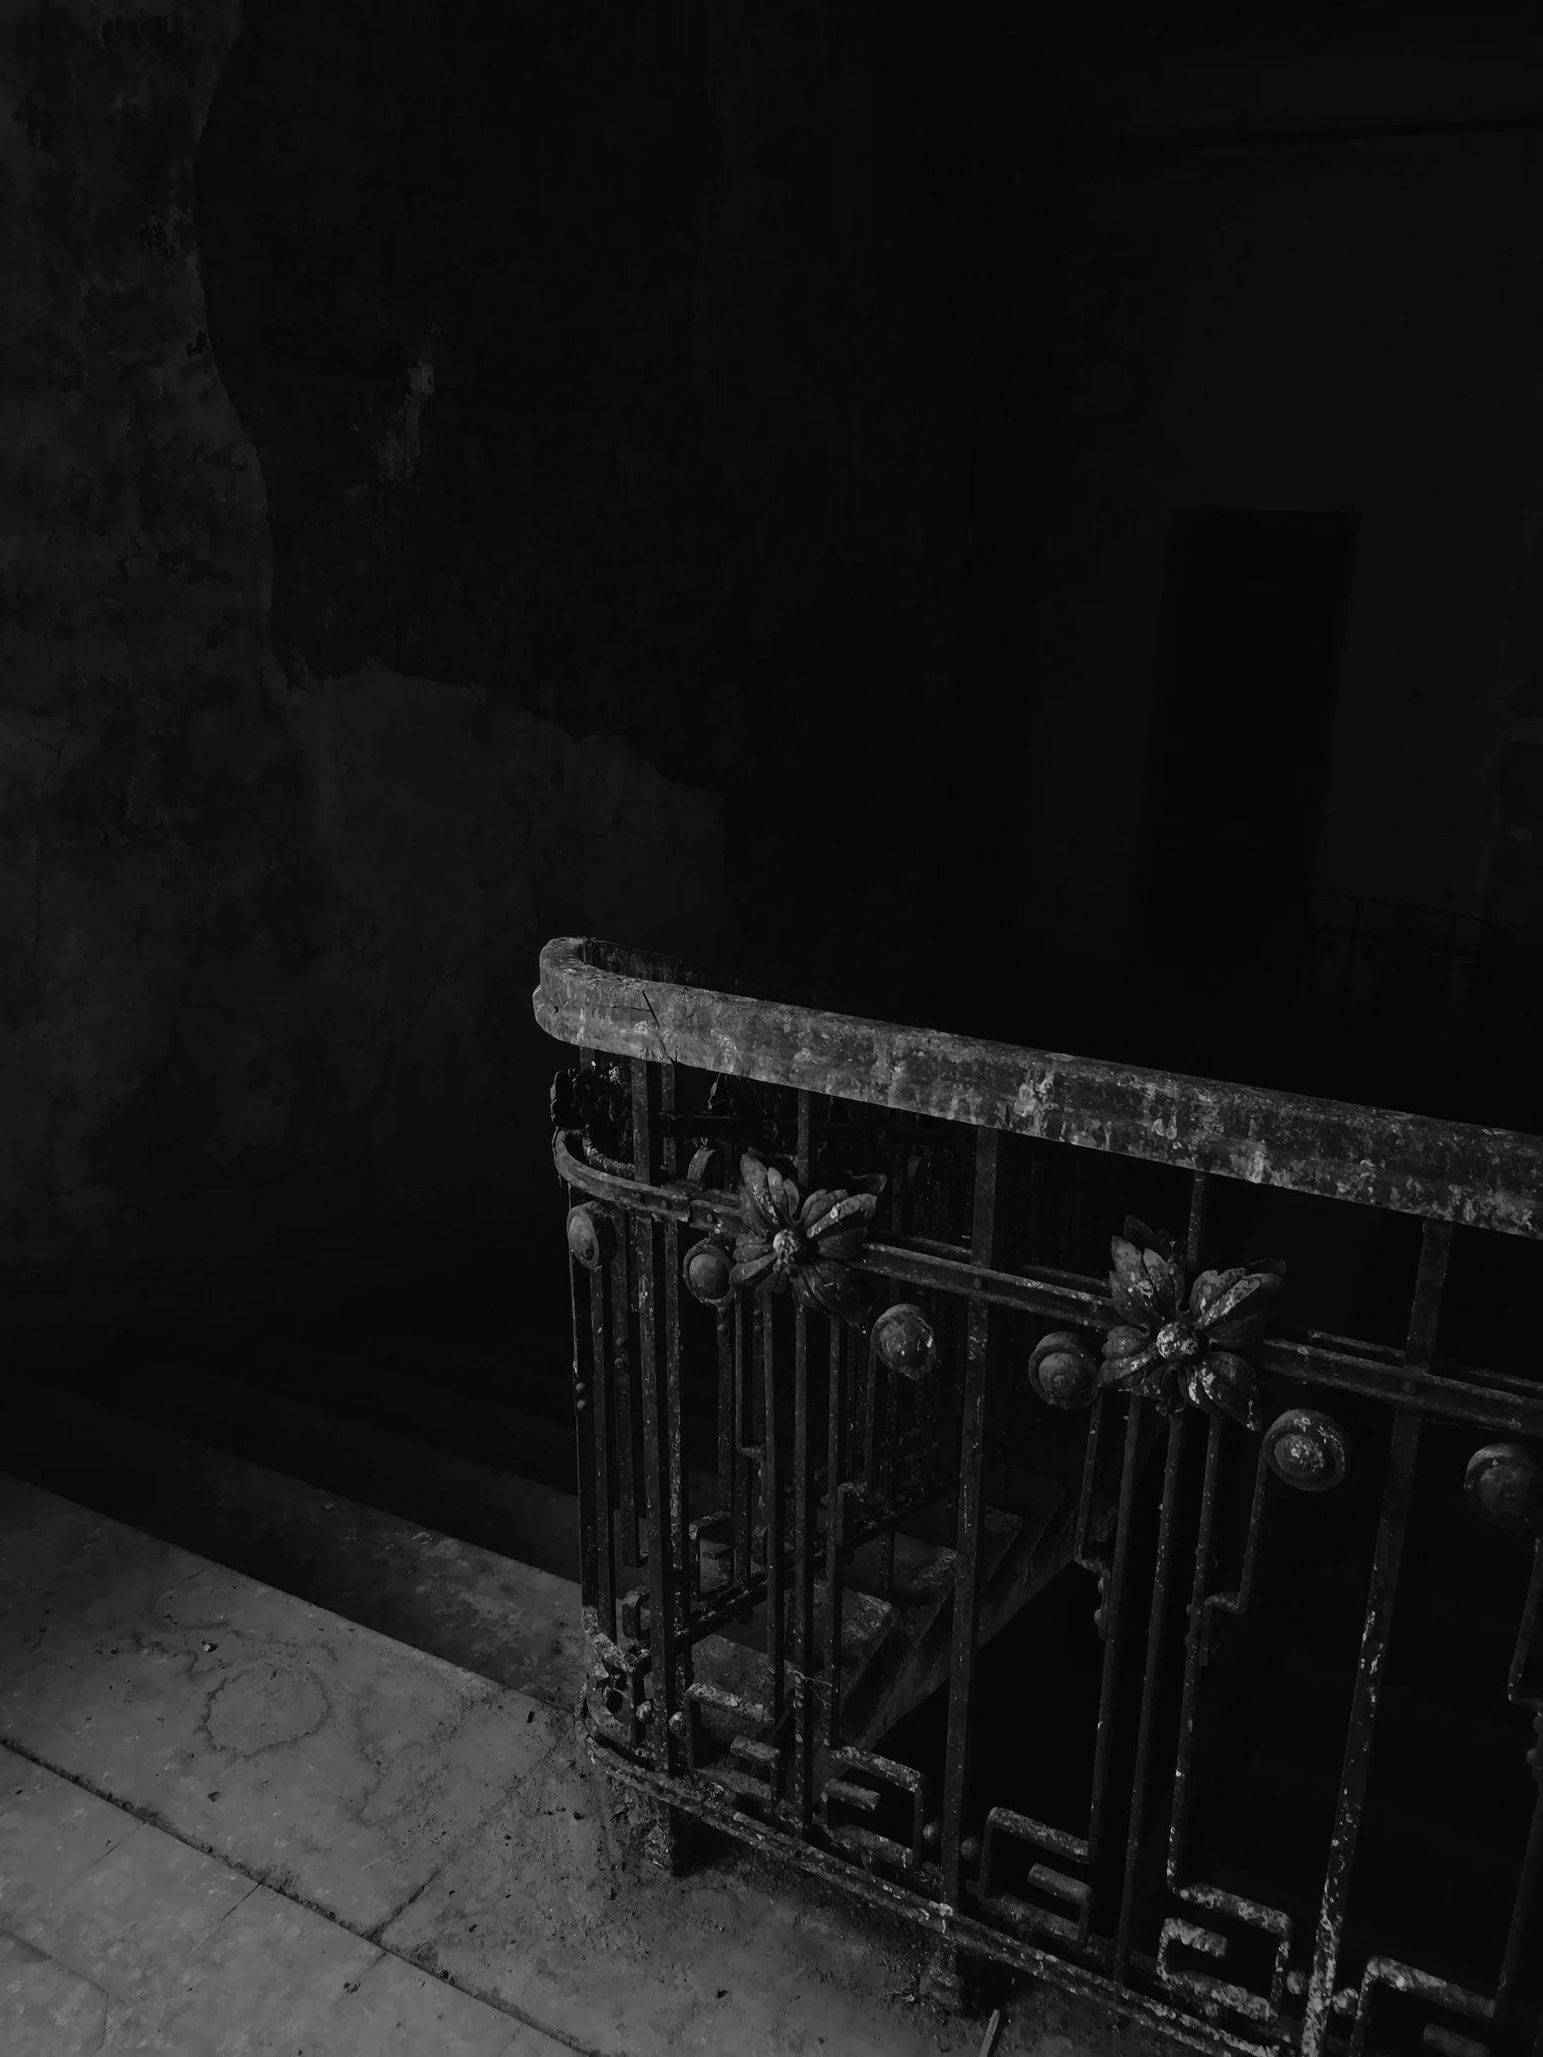
ESCAPE ROOM
Resuelve el misterio
Borja Mendieta
Lucía Ruiz
Xavi Fernandez

Slide 2

¿DE QUÉ TRATA ESTE JUEGO?
El jugador navegará por las diferentes habitaciones de una casa misteriosa. En cada habitación encontrará un enigma a resolver, debes encontrar las llaves para avanzar en el juego. Recuerda que tu misión es salir sano y a salvo de la casa.

Slide 3

DESAFÍO TÉCNICO
01.
02.
Comprensión del código base
Teoría dada en clase y los self guided
Estructuración del código
Definirlo todo al principio

Slide 4
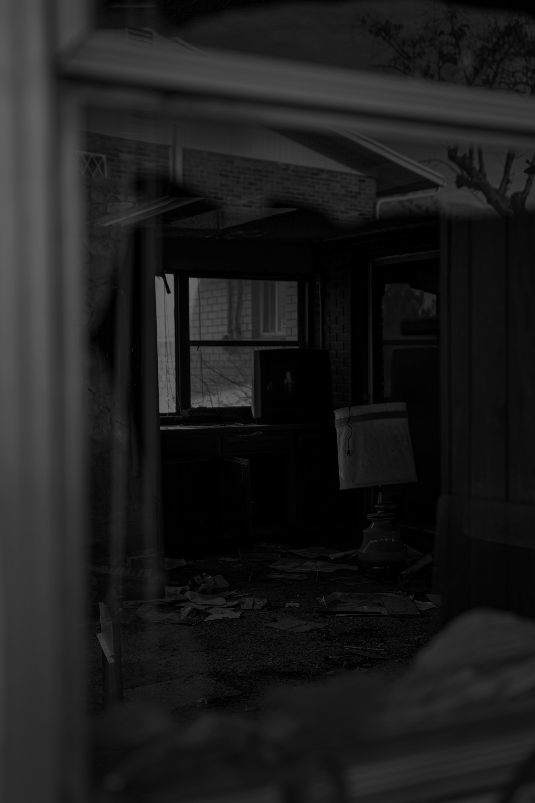
ERRORES DE LOS QUE APRENDER
01.
02.
03.
Type Error
.pop()
Las tuplas no devuelven ningún valor
Name Error
Escribir caracteres distintos en la misma variable/función
Syntax Error

Slide 5
¡COMENZAMOS LA AVENTURA!
Click aquí si te atreves para empezar el juego.
¡Buena suerte!

Slide 6

Si llegaste hasta aquí …
¡ENHORABUENA!
Conseguiste resolver el misterio.
Te pasaste el juego.

Slide 7
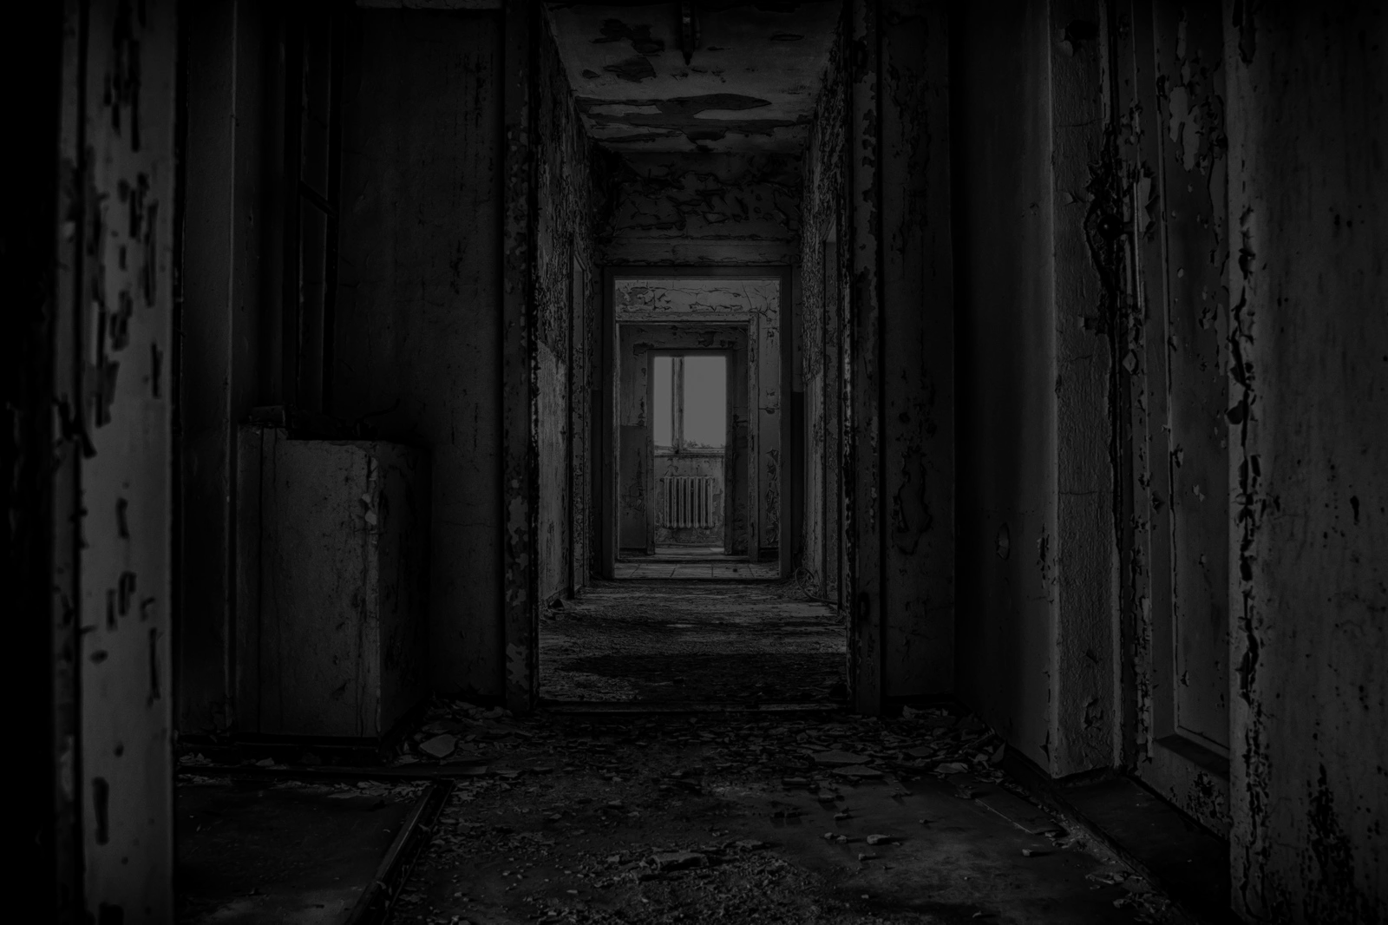
GRACIAS
Borja Mendieta
Lucía Ruiz
Xavi Fernandez

